Slide 1



הרצאה בפני קורס חניכי מב"ל - 3/2020

Slide 2
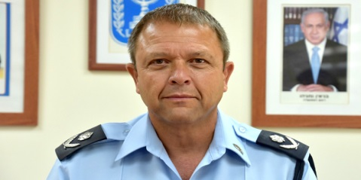
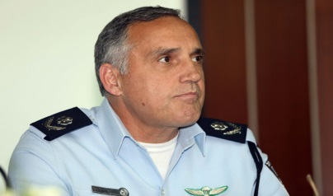
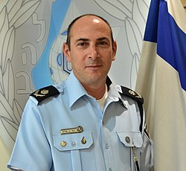
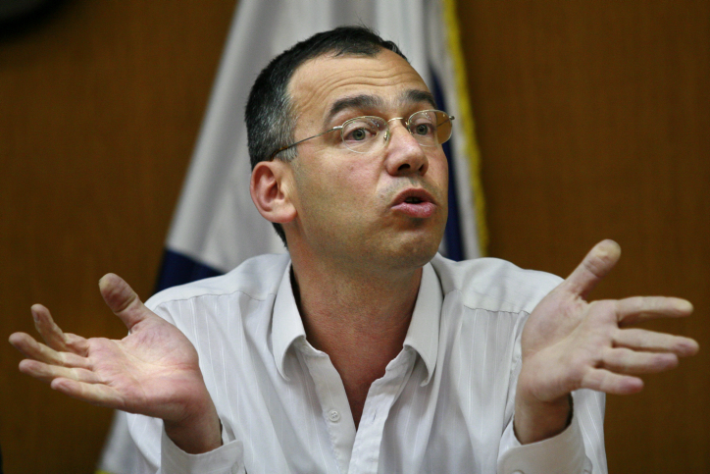
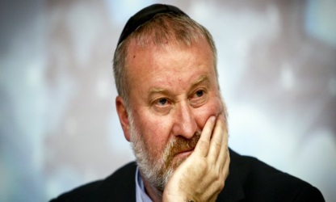
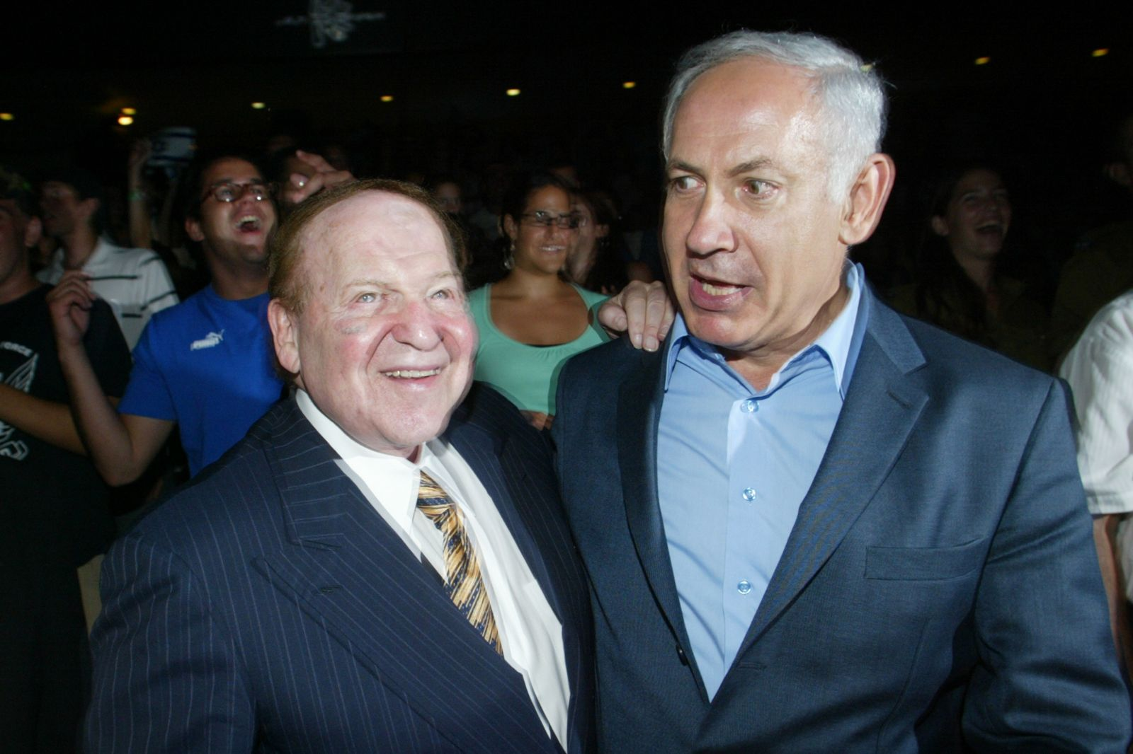

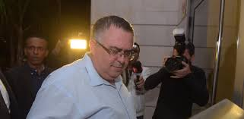
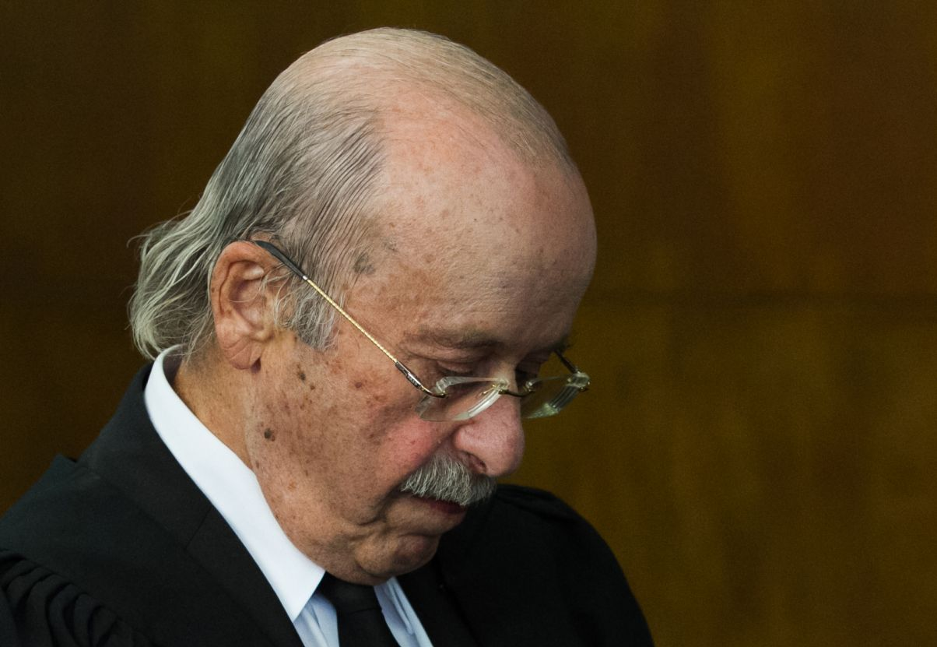
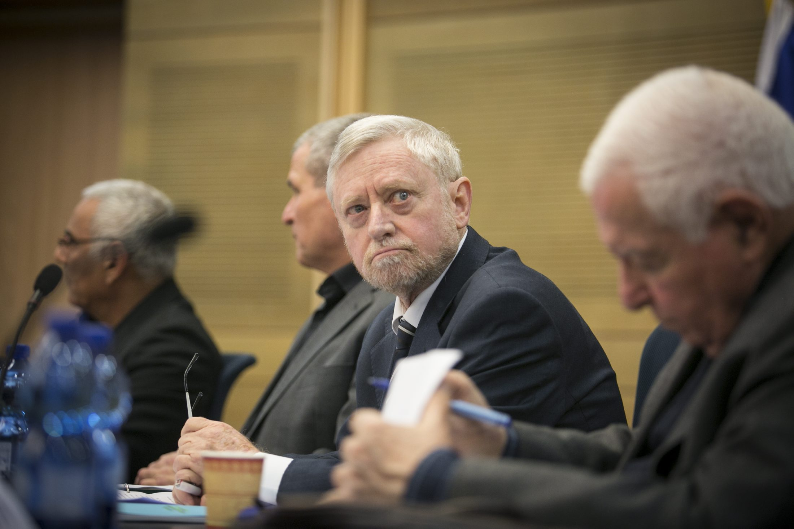
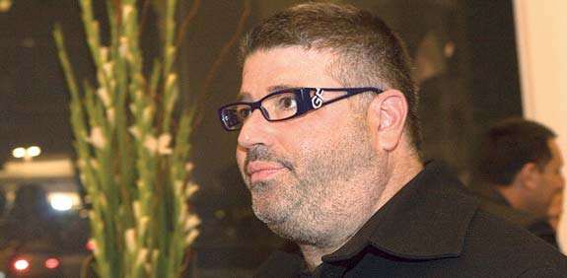
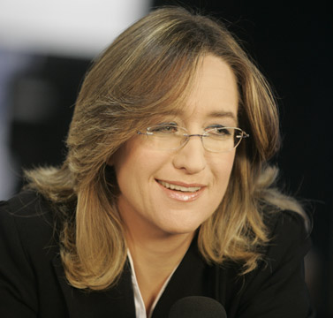

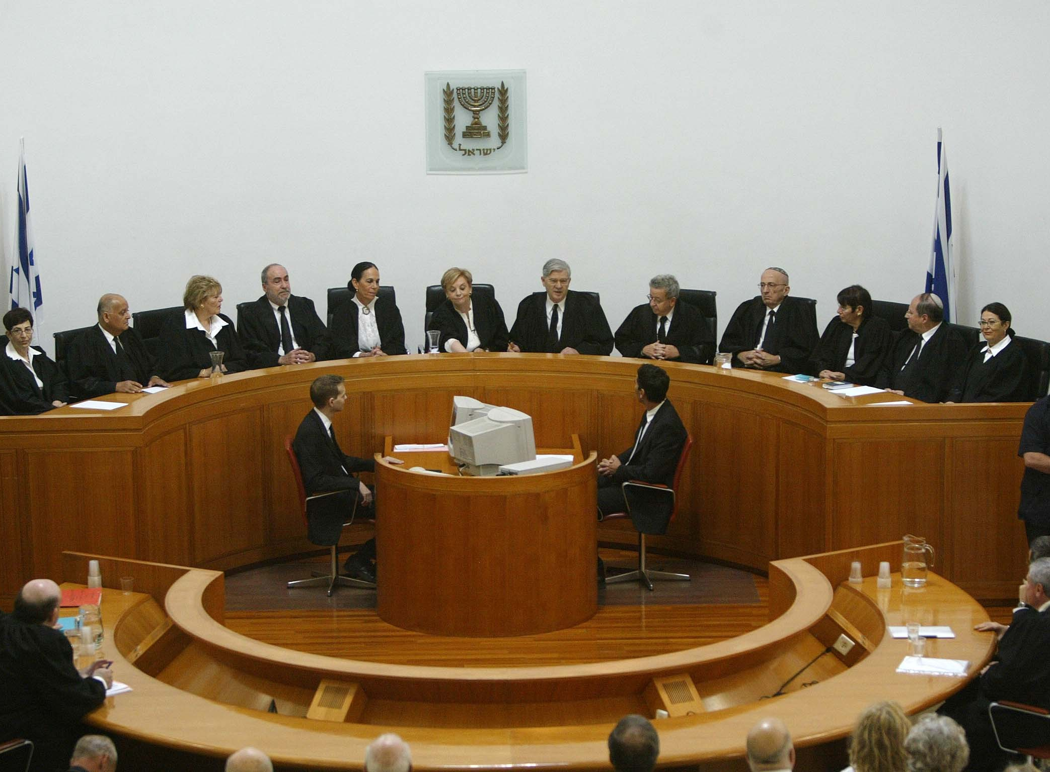
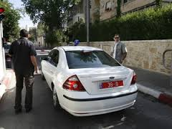
סביבת העבודה בתיקי שחיתות ציבורית

Slide 3
היחידה הארצית לחקירות והונאה
ייעוד
לחשוף, לגלות ולחקור עבירות הונאה ועבירות
בתחום השחיתות במנהל הציבורי

Slide 4

תפקידי היחידה הארצית לחקירות הונאה
חשיפה וחקירה של שחיתות ציבורית עם פגיעה במישור הערכי (ביטן).
חשיפה וחקירה של עבירות כלכליות בגופים כלכליים במגזר העסקי ובשוק ההון (צ'ק ליסט).
חקירת תופעות מיוחדות ועבירות אשר חקירתן מחייבת מומחיות מיוחדת (ורסאי).
חקירת עבירות שוחד והונאה חוצות מדינות ומחוץ לגבולות ישראל (שוחד עובד ציבור זר).
חקירת עבירות הלבנת הון בהיקף גדול (כח משימה).
עבירות שהמפכ"ל/ ר' אח"מ/ יועץ משפטי לממשלה/ פרקליט המדינה הורו למשטרה לחקור מפאת רגישותה ו/או מורכבותה של החקירה (אפי נווה).

Slide 5

נושאי התעניינות
יאח"ה
שחיתות בשלטון המרכזי
שחיתות שלטון המקומי
תיקי חקירה רגישים
אישי ציבור
הלבנת הון
שוחד עובד ציבור זר
חקר האמת

Slide 6
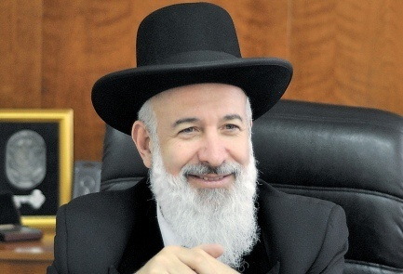
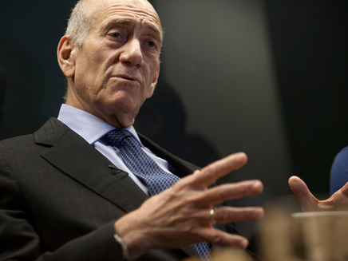

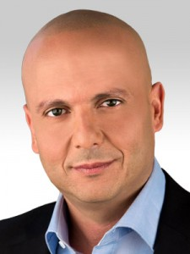

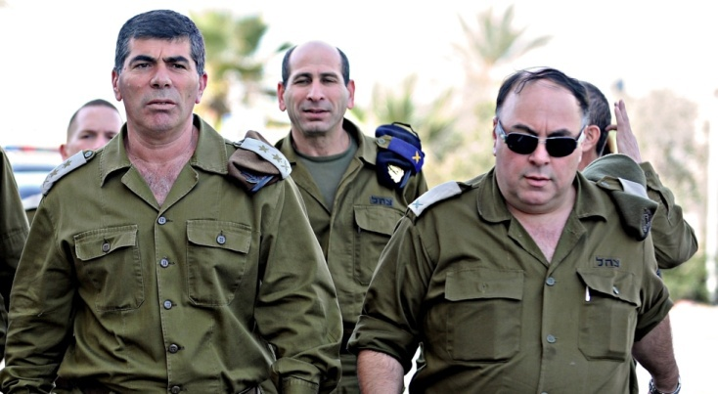
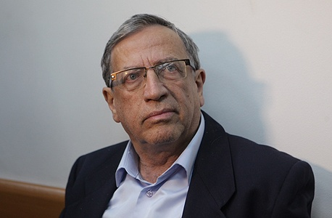
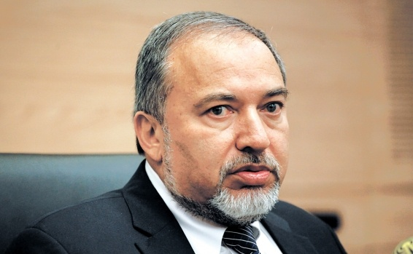
חקירת אנשי ציבור בכירים

Slide 7
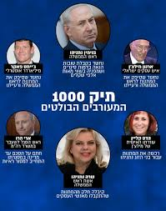
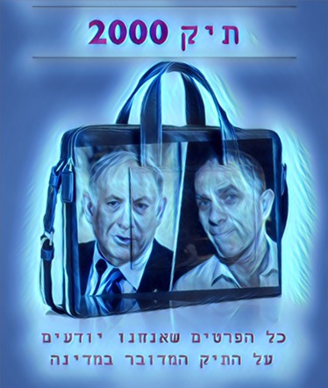
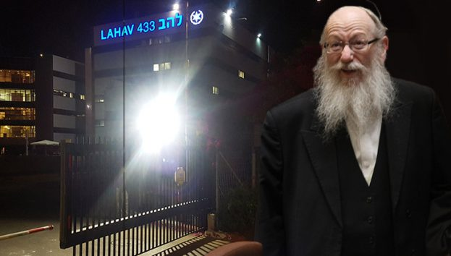
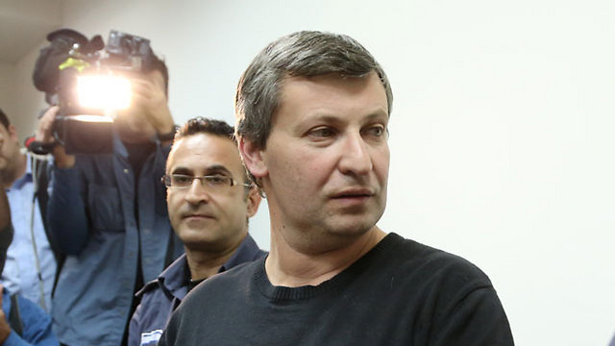
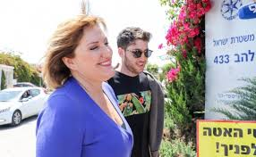
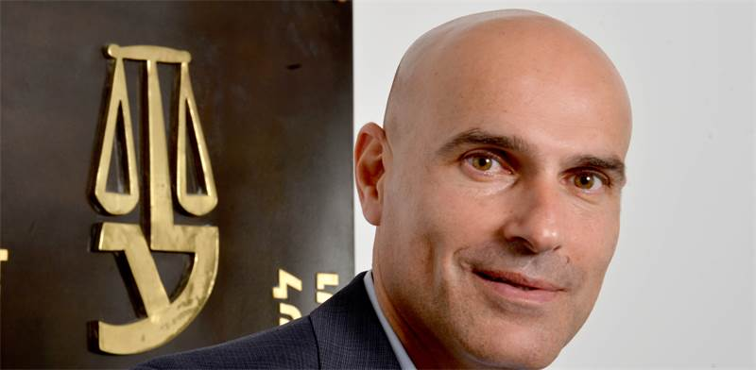
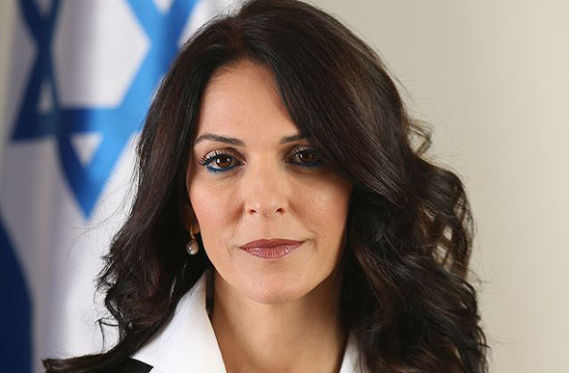
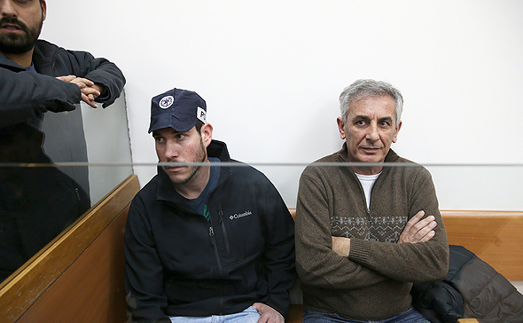
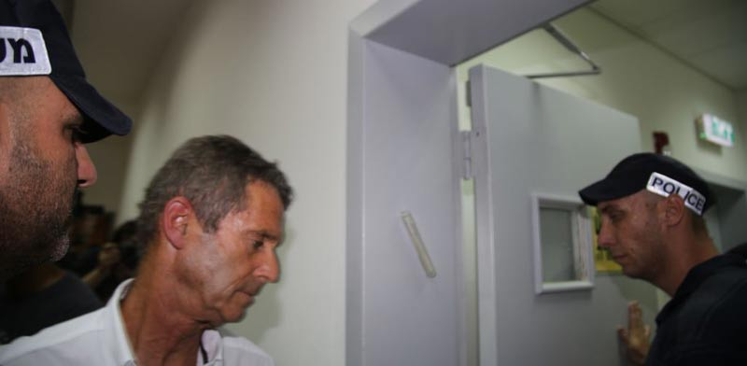
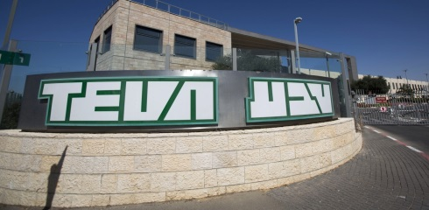

Slide 8

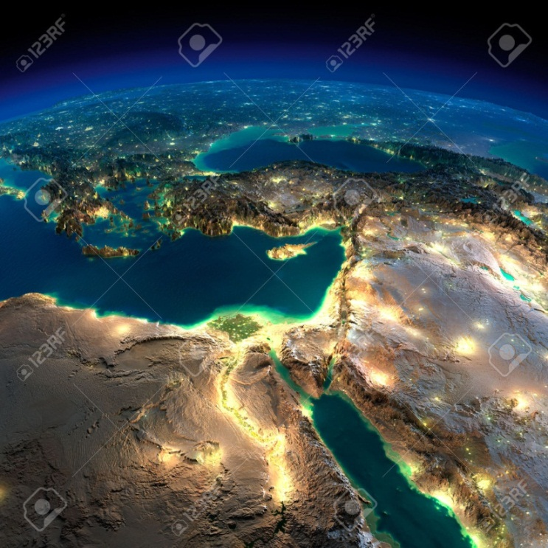


בעקבות חתימת ישראל על אמנת האו"ם נגד שחיתות ובהתאם לאמנת ה OECD בדבר המלחמה בשוחד עובדי ציבור זרים בעסקאות בין–לאומיות, נוסף בחודש יולי 2008 לחוק העונשין סעיף 291א, האוסר מתן שוחד לעובד ציבור זר.

Slide 9
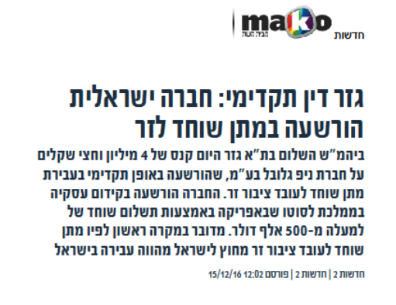

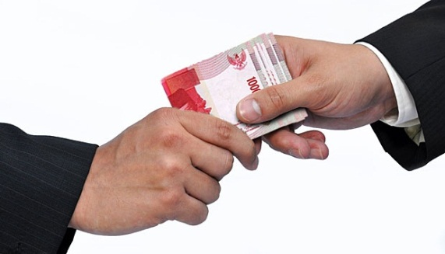
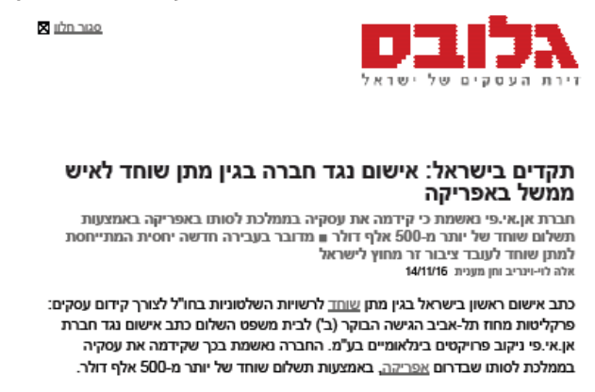

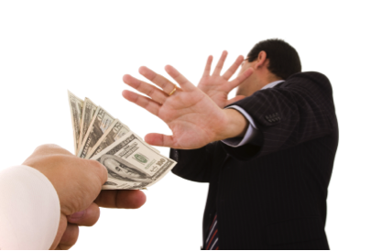

Slide 10


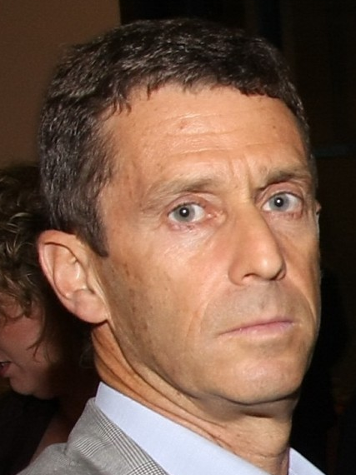



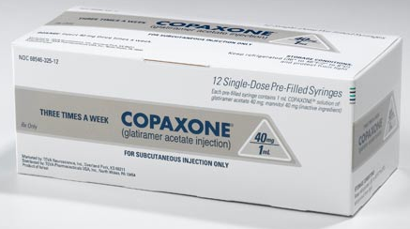

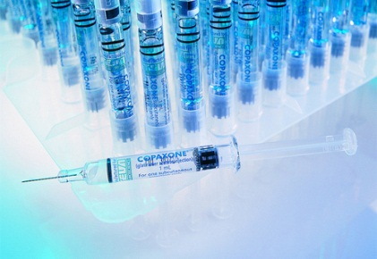


35 מיליון דולר
בני שטיינמץ
BSGR
אשת
נשיא גינאה
ט ב ע
65 מיליון
דולר
רוסיה
אוקראינה
מכסיקו
תעשיות בטחוניות

Slide 11
מבנה להב 433
ר' להב
ע' ר' להב
מטה
יאחב"ל
יאח"ה
יאל"כ
אתגר
ק' אח"מ
יח' מאור
יח' 33
סייבר
זרוע חקירות
מפלג מודיעין
זרוע חקירות
מפלג חקירות
רעמ"ן
מפלג חקירות
מחלק מיצוי ראיות
זרוע חשיפה
מפלג חקירות
זרוע חשיפה
מפלג מודיעין
רענ"א
מפלג מודיעין
מחלק מודיעין
צס"ם
שלוחת דרום וצפון
צס"ם
מפלג מבצעי
רענ"ח
מוקד לאומי
מחלק בילוש
יאח"ס
צס"ם
מחלק חקירות

Slide 12
מבנה ארגוני יאח"ה- להב 433
ראש יאח"ה
ס' ר' יאח"ה
קפו"ב
ע' לענייני חקירה ומשפט
רח"ל תקיפה כלכלית
אמ"ש
רישום\ רכז חקירת
מפלג מודיעין בילוש
מפלג חקירות א'
מפלג חקירות ב'
מפלג חקירות ג'
כוח משימה שחיתות שלטונית
כוח משימה הלבנת הון
שלוחה צפונית
שלוחה דרומית

Slide 13
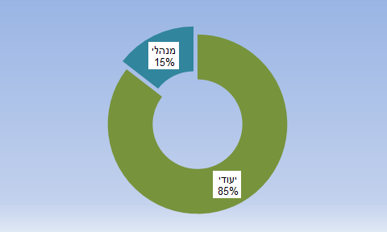
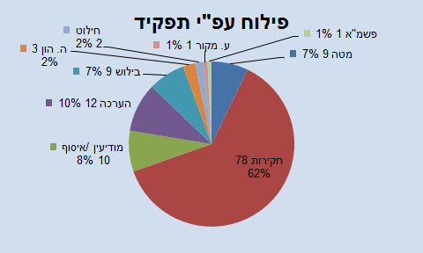
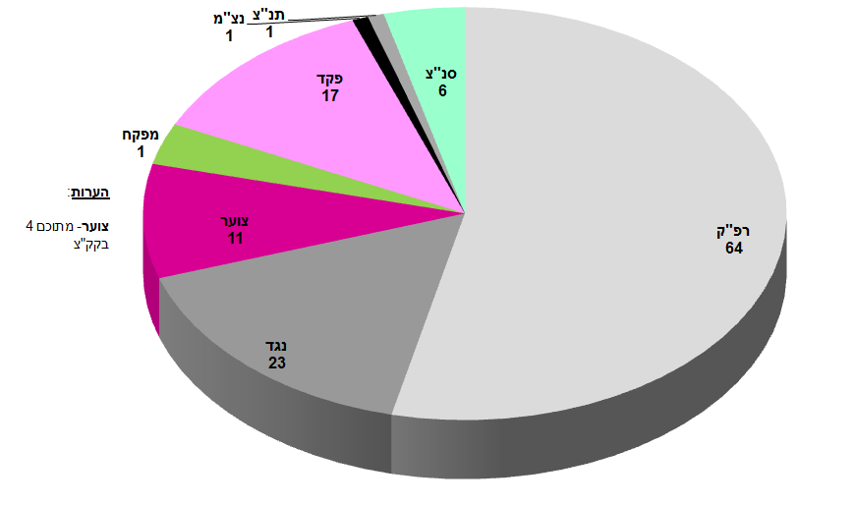
ת"ז יחידתית
ת"ז יחידתית
תפקיד-דרגה-מגזר

Slide 14
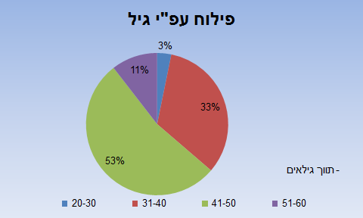
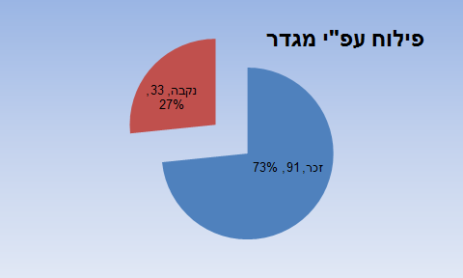
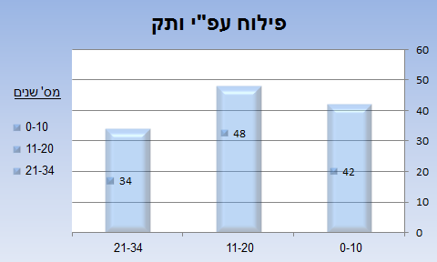


ת"ז יחידתית
תמונה מגדרית

Slide 15
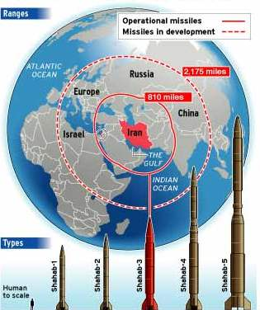
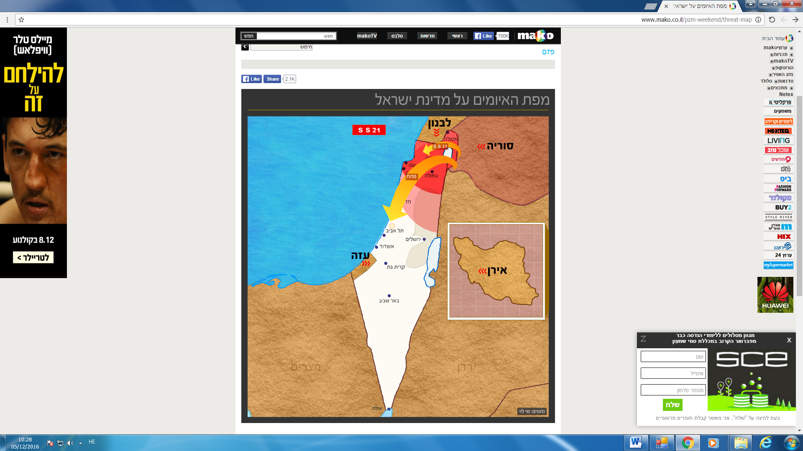
שחיתות ציבורית = איום אסטרטגי על קיומה של מדינת ישראל

Slide 16
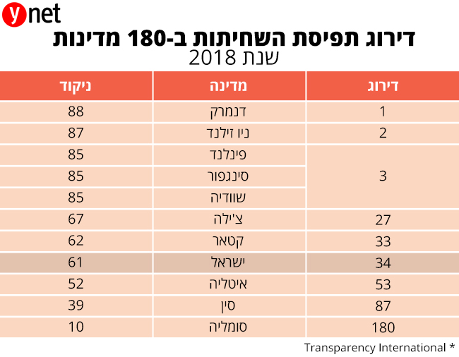
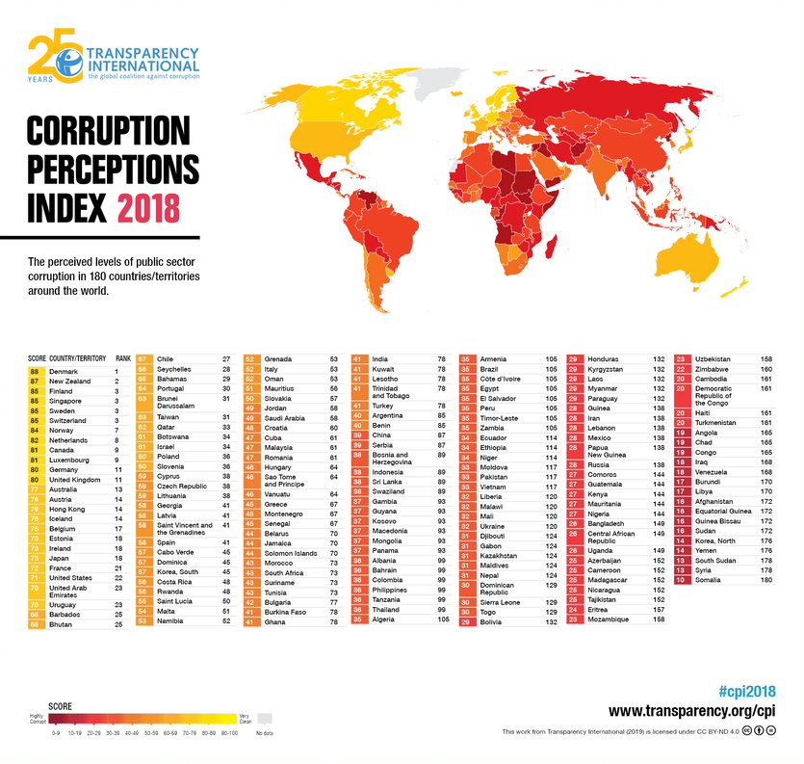
Globel Corruption Index 2018
By Transparency International

Slide 17
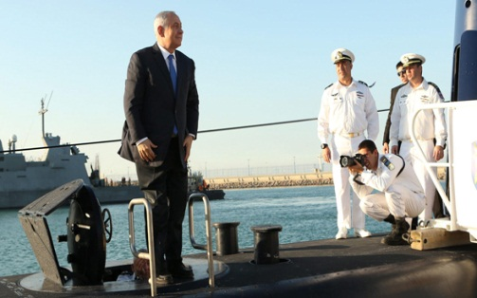
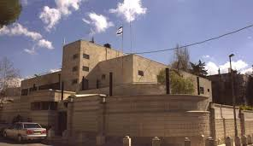

Slide 18
סביבת העבודה בתיקי שחיתות ציבורית:
אתגרי הזמן והתקופה
לאומי
ארגוני
יחידתי

Slide 19

תיקים שהגענו בהם להכרעה/ אפקטיביות
המדד | הנתון
תיקים שנפתחו ב- 2019 וסוכמו | 10 (9 עם תשתית ראייתית)
תיקים שנפתחו ב-2019 לקראת סיכום | 6
תיקים ישנים שטופלו וסוכמו ב- 2019 | 14 (9 עם תשתית ראייתית)
תיקי בדיקה שסוכמו ב- 2019 | 13
לא כולל תיקים מתנהלים וחיקורי דין

Slide 20
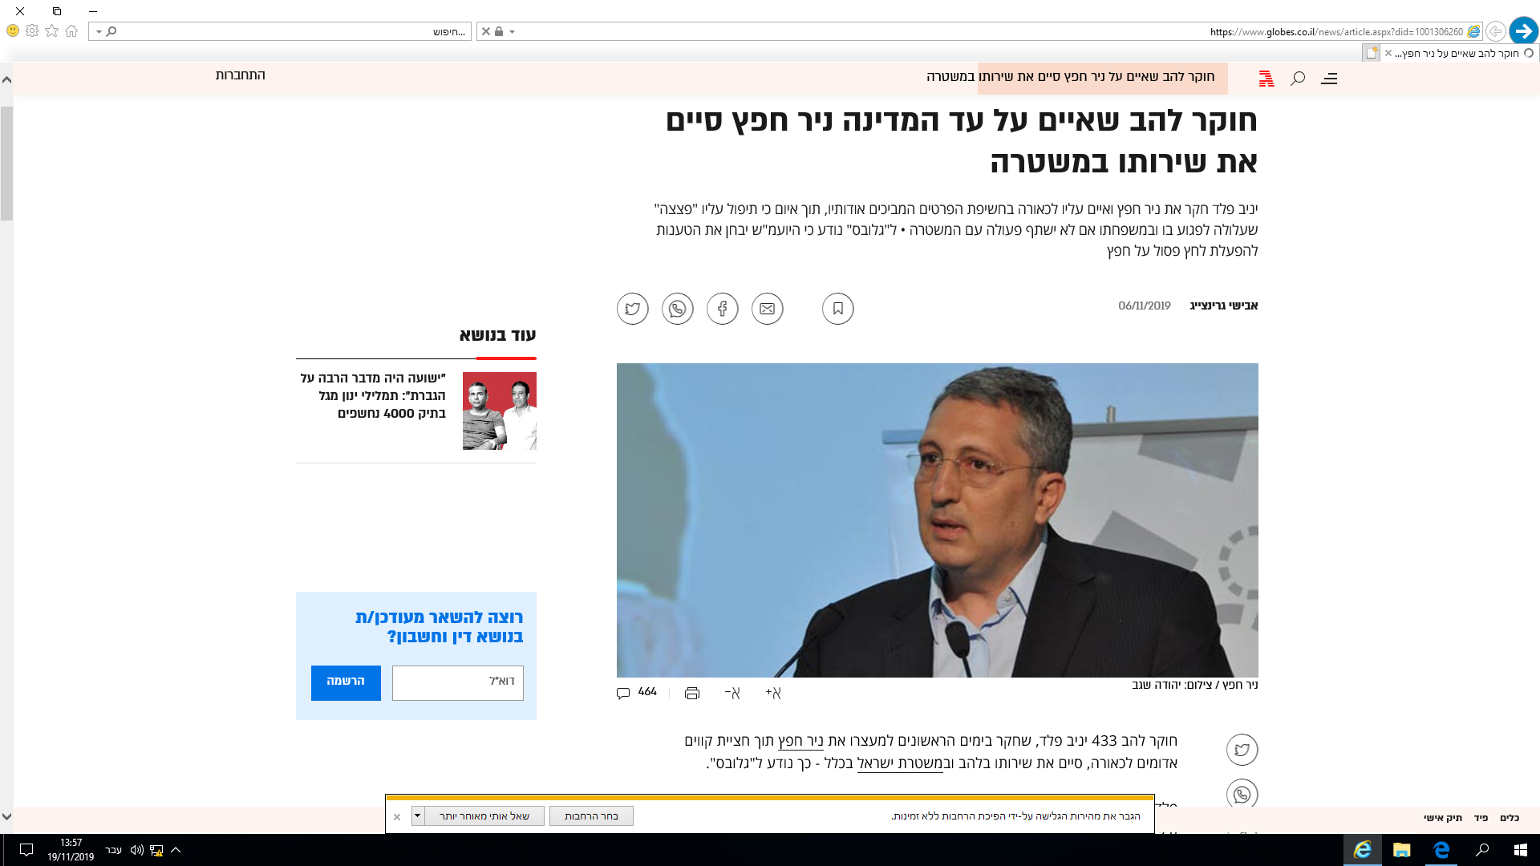





אפס סובלנות לטעויות

Slide 21

אתגרים מרכזיים עכשוויים במאבק בשחיתות
ניסיונות לייצר דה-לגיטימציה מערכתית ופרסונלית (טיעון לשיקולים זרים ורדיפה וכד')
התקשורת כשחקן פעיל ובעל עניין בזירה
הכרח להתייעל (קיצור משכי חקירה ואישום) – תנאי לשמירה על אמון הציבור במערכות
תנועת מטוטלת בין זכויות הפרט בחקירה לבין סמכויות המדינה להגיע לחקר האמת (זכות לפרטיות, לייעוץ, לחסיונות אל מול סמכויות חיפוש, תפיסה, תשאול)
המאבק בשחיתות השלטונית:
ריצת "משוכות" ו"שליחים" למרחקים ארוכים

Slide 22
סוגית נוספות על סדר היום המקצועי

Slide 23







ראיות דיגיטליות
DIGITAL EVIDENCE

Slide 24


מחדלי חקירה – שיקול דעת בחקירה – תרשומת פנימיות
INVESTIGATION FLAWS LEAD TO ACQUITTAL

Slide 25


עדי מדינה

Slide 26


"להוציא את בלעו של הגזלן מפיו"
תקיפה כלכלית -
FINANCIAL ENFORCMENT (REGURGITATING THE FELLONER)

